Slide 1

就业帮
Achievement display
汇报人： 冯子豪 胡振宇

Slide 2

项目简介
就业帮，是一款HR能够快速发布招聘信息的来招募到所需的人才的招聘软件；更是一款有着众多各色推荐，能为在杭大学生求职者找到满意的工作的软件，是一款发布、招聘于一体的软件。在这里你可以与面试者、应聘者面对面交流，查看各种各样的工作信息与工作环境
CYBER PUNK

Slide 3
1
功能分工
Functional division of labor
目录
2
界面设计
Interface design
CONTENTS
技术支持
3
Technical support

Slide 4
功能分工
功能设计
注册、登录
Registration and login

Slide 5
注册、登录
1."就业帮"账号注册
A.账号信息存入后端数据库
B.账号信息存入本地数据库
2."就业帮"账号登录
A.账号密码前、后端验证

Slide 6
功能分工
功能设计
注册、登录
个人信息的上传、修改
Registration and login
Upload and modify personal information

Slide 7
个人信息的上传、修改
1.个人信息上传、修改
A.头像、昵称、简历等信息的上传至后端
a.简历包括：出生年份、最高学历
B.个人信息的修改
2.个人信息本地存储
A.个人信息上传或修改后,本地数据库也相应修改

Slide 8
功能分工
功能设计
注册、登录
个人信息的上传、修改
招聘
Registration and login
Upload and modify personal information
recruit

Slide 9
招聘
C.筛选
a.按工资高低、发布时间等进行排序
D.工作信息
a.薪资、工作地点、标签、公司名称等
E：工作详情
a.职位描述
b.职位福利
c.公司信息 ·
1.区域的选择
A.可选择热门城市
B.选择相应的城市显示相应城市的工作
2.招聘工作的信息
A.搜索
a.输入职位关键词搜索
b.历史搜索
c.热门搜索
d.搜索记录删除
e.按职位选择
B.推荐
a.不同类型推荐（附近热招、今日急招等）
·全部：可按期望职位搜索职位
b.专区推荐等 ·热门工作等
·

Slide 10
功能分工
功能设计
注册、登录
个人信息的上传、修改
招聘
发布招聘信息
Registration and login
Upload and modify personal information
recruit
Publish Recruitment Information

Slide 11
发布招聘信息
1.发布信息
A.招聘信息的各种内容
a.薪资待遇、学历要求等
b.存入数据库
B.发布成功
a.在“我的-已发布"中查看相关状态
b.在消”消息“中查看聊天信息

Slide 12
功能分工
功能设计
注册、登录
个人信息的上传、修改
招聘
发布招聘信息
消息聊天
Registration and login
Upload and modify personal information
recruit
Publish Recruitment Information
Message chat

Slide 13
消息聊天
1.消息
3.已发布
A.消息
a.点击聊天
b.发送消息
B.面试
a.点击聊天
b.发送消息
A.查看自己的发布的招聘信息是否有人应聘
a.显示应聘人信息
b.发起聊天
2.已投递
A.可以查看投递简历之后的后续状态
a.接收或者拒绝
b.查看工作详情

Slide 14
项目分工
01
02
冯子豪
胡振宇
主要负责前端任务的开发
1.”主页“相关页面的搭建
A.定位页面
B.搜索页面
C.期望职位
D.工作详情
E.附近职位等相关推荐
2.”消息“相关页面的搭建
A.消息页面
B.聊天
3.职位发布
4.相关文档的撰写等
1.主要后端的开发
2.”我的“相关页面的搭建
A.设置
a.安全中心
b.隐私设计
c.个人信息
B.创建简历
C.已投递
D.已发布
3.数据库设计、管理

Slide 15
1
功能分工
Functional division of labor
目录
2
界面设计
Interface design
CONTENTS
技术支持
3
Technical support

Slide 16

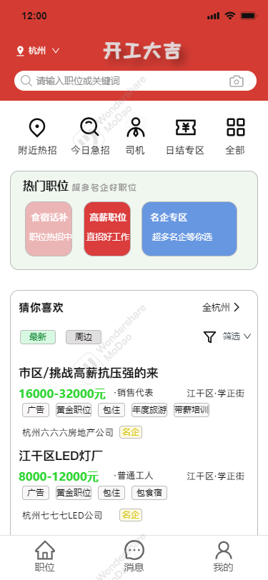

界面设计主要分为三大块：
1、“我的”界面
2、“消息”界面
3、“主页”界面
界面设计

Slide 17
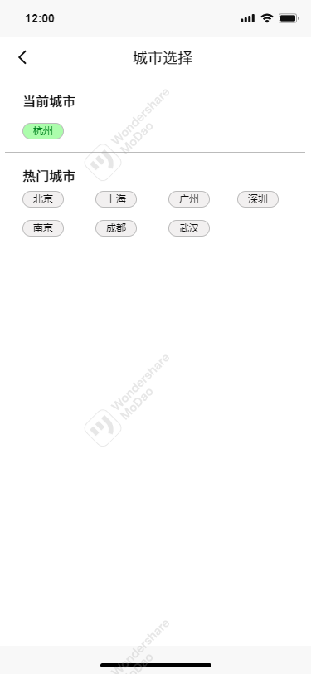
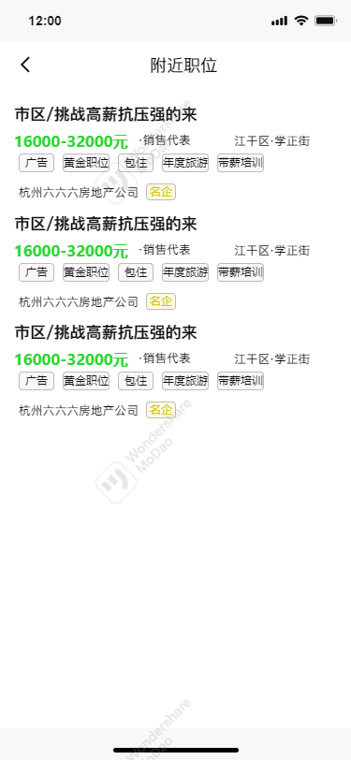
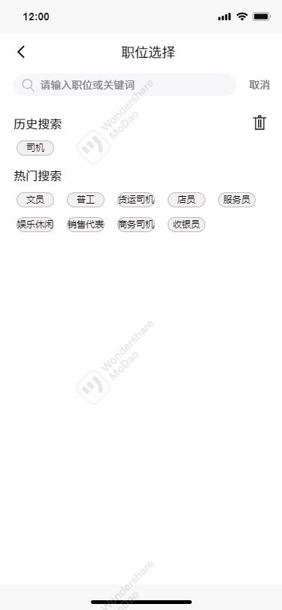
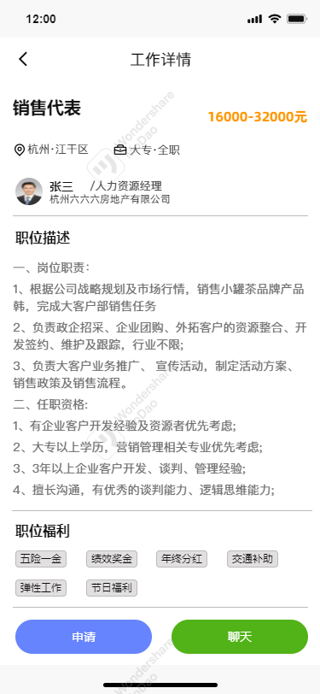
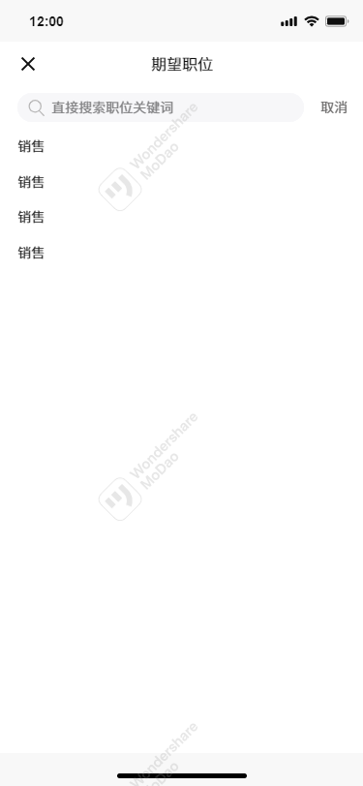
“主页”页面交互

Slide 18
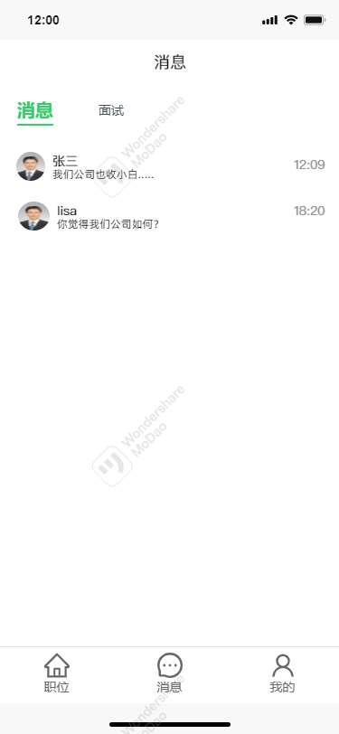
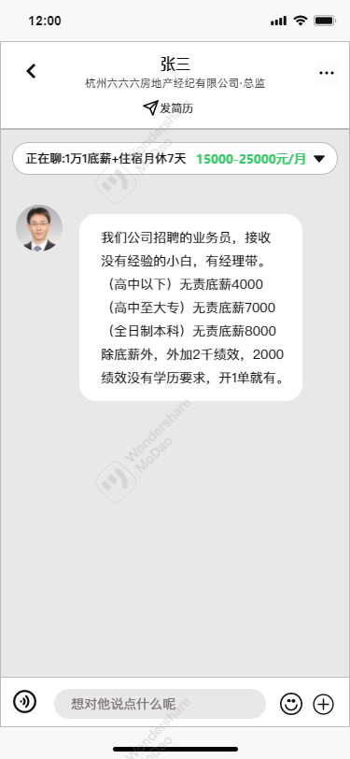
“消息”页面交互

Slide 19
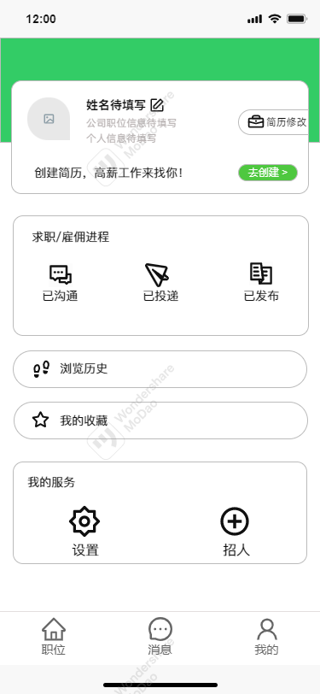
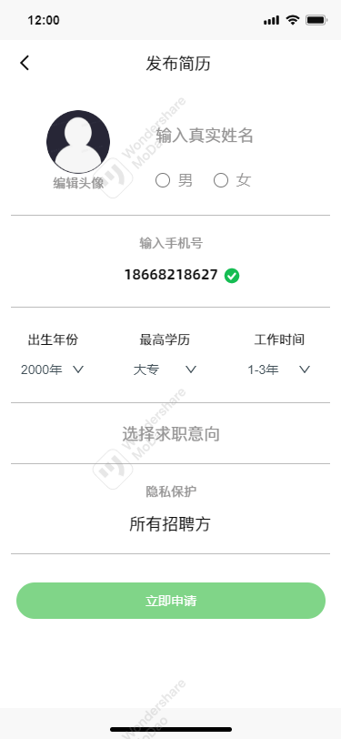
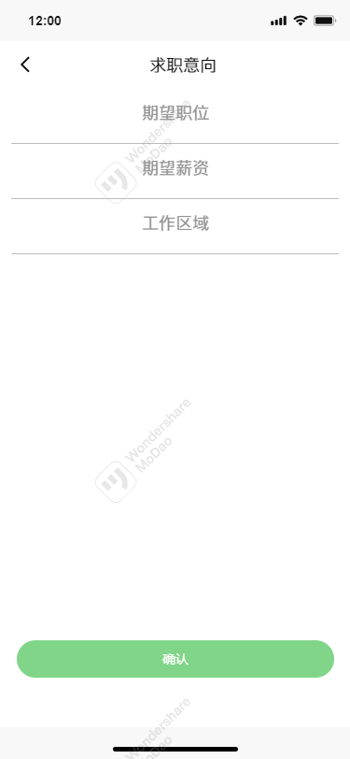
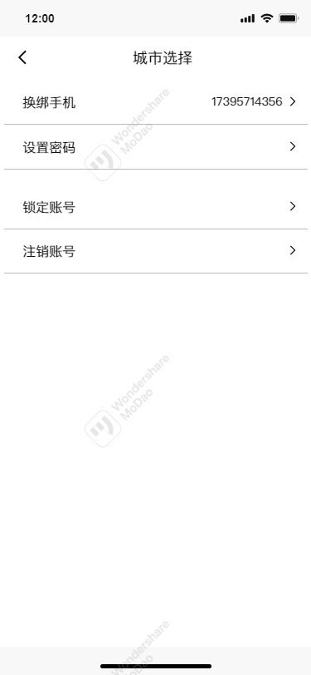
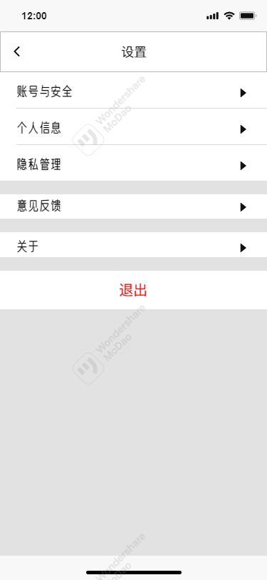
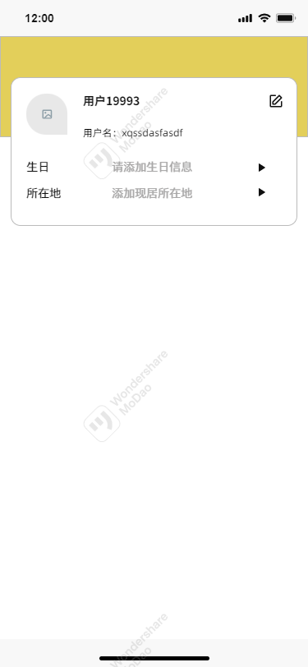
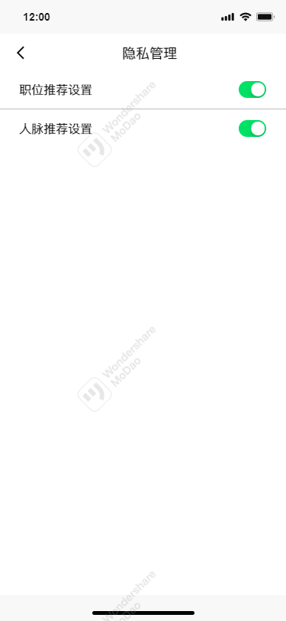
“我的”页面交互

Slide 20
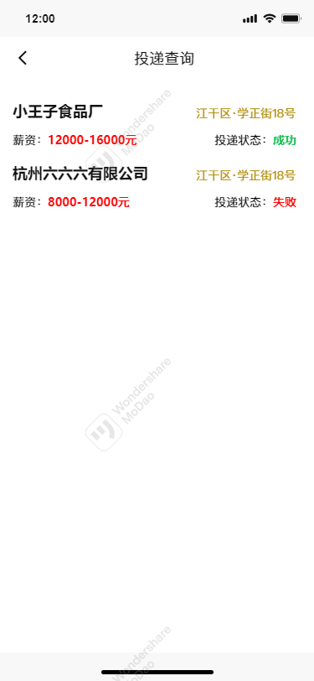
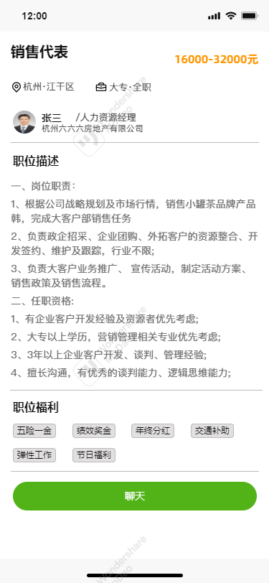
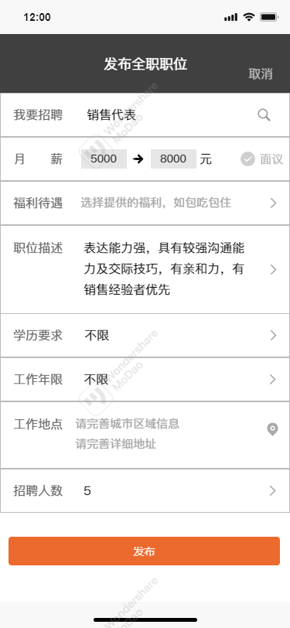
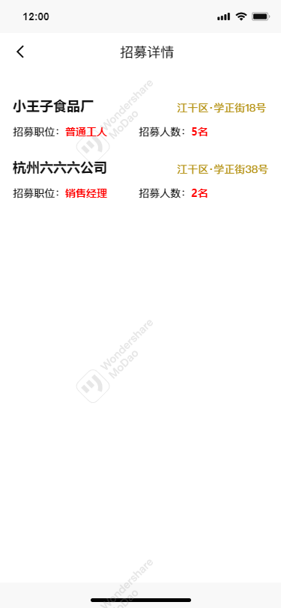
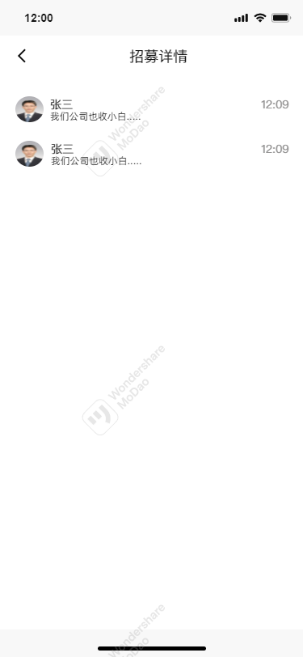
“我的”页面交互

Slide 21
1
功能分工
Functional division of labor
目录
2
界面设计
Interface design
CONTENTS
技术支持
3
Technical support

Slide 22

技术支持
项目前后端技术及开发平台

Slide 23
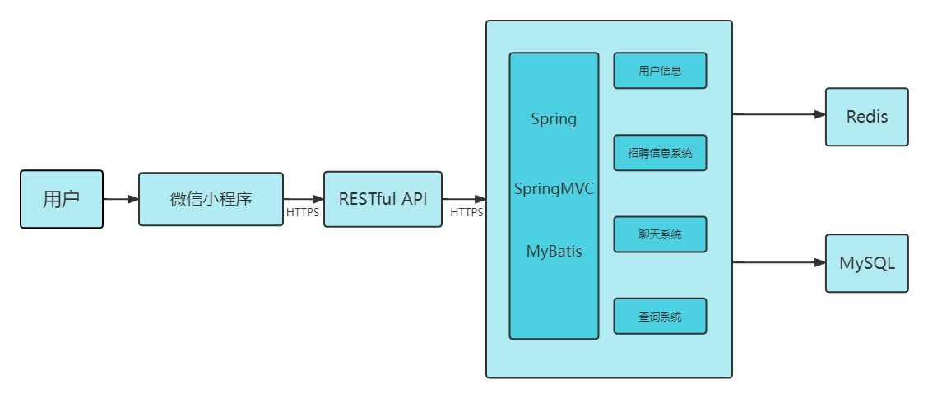
系统架构

Slide 24
技术支持
后端
SSM(Spring+SpringMVC+MyBatis)
RESTful API
MySQL
02
01
开发平台
03
前端
微信小程序
vant-weapp组件库
uni-app

Slide 25
谢谢观看
POWERPOINT TEMPLATE
Unlimited progress
汇报人： 冯子豪
胡振宇

